Slide 1
BELLEK YÖNETİMİ Memory Management
Dr. Mevlüt ERSOY

Slide 2
Bellek Yönetimi Kapsamı
Programların ve işlenen verilerin ana bellekte yer alacakları konumların belirlenmesi, düzenlenmesi, izlenmesi, gereksenen alanların sağlanması, bu alanların taşmaların denetlenmesi gibi işlemler bellek yönetimi kapsamındadır.

Slide 3
Ana Bellek
Cache on Chip (internal cache)
External Cache memory
RAM
Erişim süresi azalır
Kapasite azalır
İkincil Bellek
Hard Disk
Üçüncül Bellek
CD ROM
Floppy
Tape
Maliyet artar

Slide 5
Bellek Yönetimi Gereklilikleri
Taşıma(Relocation)
Koruma (Protection)
Paylaşım (Sharing)
Mantıksal Organizasyon (Logical Organization)
Fiziksel Organizasyon (Physical Organization)

Slide 6
Taşıma – Yer değiştirme Relocation
Programcılar genellikle, ana bellekte yerleşik olan diğer programları programının yürütülmesi sırasında önceden haberi yoktur.
Aktif görevler, işlemci kullanımını maksimize etmek için ana bellekteki başka bir görev ile takas edilmesi gerekebilir.
Takas işlemine tabi olan görev, geriye alındığı zaman aynı bellek bölgesine yerleştirilmesi gerekmektedir.
belleğin farklı bir alana taşınması
gerekebilir

Slide 7
Koruma
Görevler okuma ve yazma için bellek konumlarının referansı için izin alması gerekir.
Ana bellekte bir programın konumu önceden kestirilemez.
Bir görev tarafından oluşturulan bellek referansları çalışma zamanında kontrol edilmelidir.
Yer değiştirme destekleyen mekanizmalar da koruma desteği

Slide 8
Paylaşım
İşbirliği yapan bazı görevler, aynı veri yapısına erişmek için paylaşım gerekebilir.
Bellek Yöneticisi gerekli koruma mekanizmasından ödün vermeden bellek paylaşım alanlarına izin vermelidir.

Slide 9
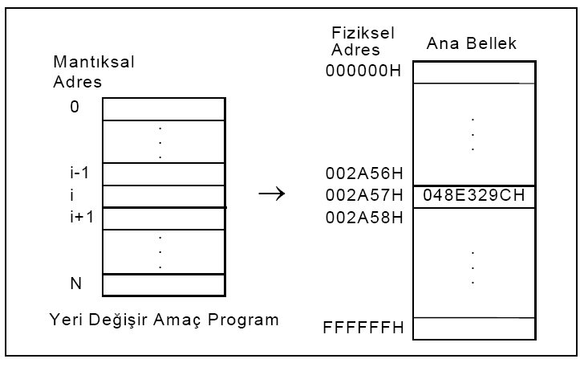
Fiziksel ve Mantıksal Adres

Slide 10
Bellek Yöneticisinin Görevi
Belleğin hangi parçalarının kullanımda olduğunu, hangi parçalarının kullanılmadığını izlemek,
Görevlere bellek tahsis etmek,
Tahsis edilen bellek alanını geri almak,
Bellek ile disk arasındaki takas işlemlerini gerçekleştirmektir.

Slide 11
Basit Bellek Yönetimi
Programlara atanan alanların, işletim sırasında yer değiştirmesine olanak sağlanıp sağlanmamasına göre yöntemler ikiye ayrılır.
Bitişken Bellek Yönetimi
Parçalı Bellek Yönetimi
Gerçek Bellek Yönetimi
Devingen(dinamik) Bellek Yönetimi
Görüntü bellek Yönetimi
Durgun(sabit) Bellek Yönetimi

Slide 12
Bellek Yönetimi(Bölümleme) Türleri
Tek ve Bitişken Bölümlü B.Y.
Sabit Bölümlü B.Y.
Değişken Bölümlü B.Y.
Yeri Değişir Bölümlü B.Y.
Sayfalı(Paging) B.Y.
Sayfalı Görüntü(Shadow) B.Y.
Kesimli(Segment) Görüntü B.Y.
Sayfalı-Kesimli Görüntü B.Y.
Eskiden
Yeniye
Basitten
Karmaşığa

Slide 13
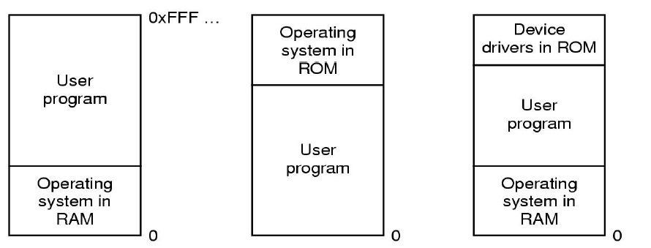
Tek ve Bitişken Bellek Yönetim
Tek bir görev çalıştırılması prensibi vardır.

Slide 14
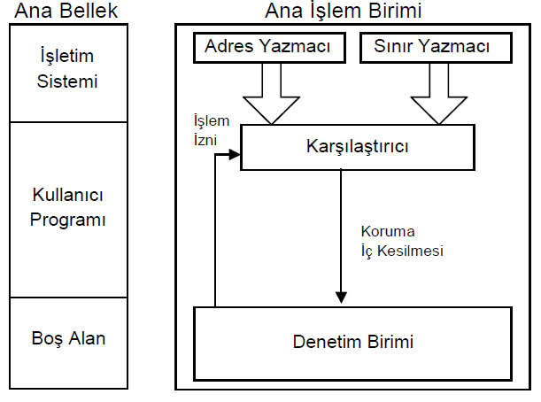
Tek ve Bitişken Bellek Yönetim

Slide 15
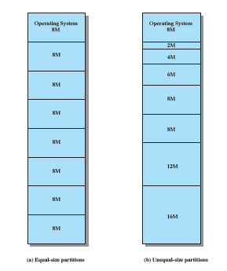
Sabit Bölümlü Bellek yönetimi

Slide 16
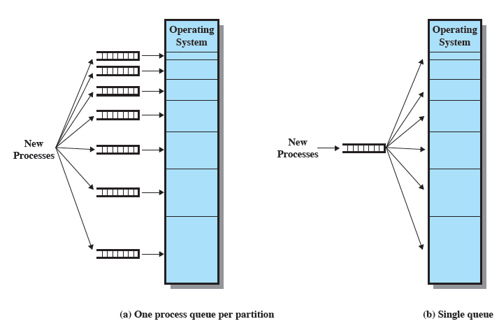
Sabit Bölümlü Bellek Yönetimi

Slide 17
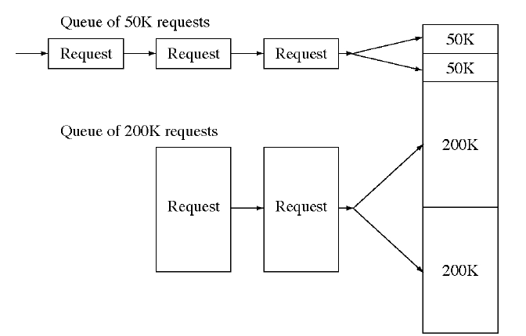
Sabit Bölümlü Bellek Yönetimi

Slide 18
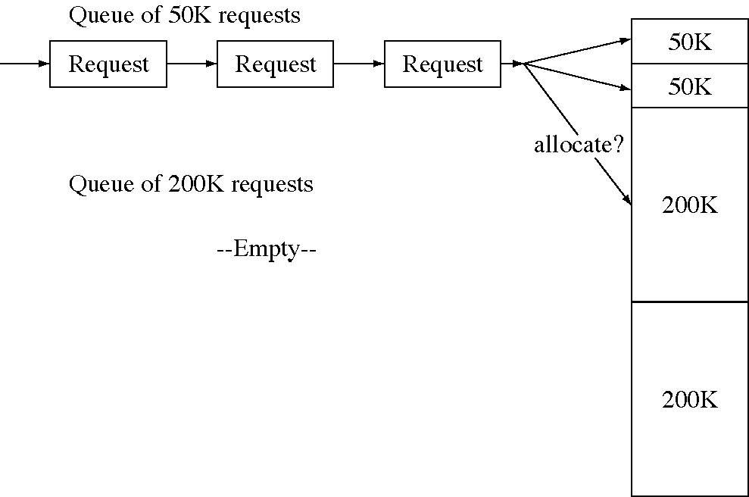

Slide 19
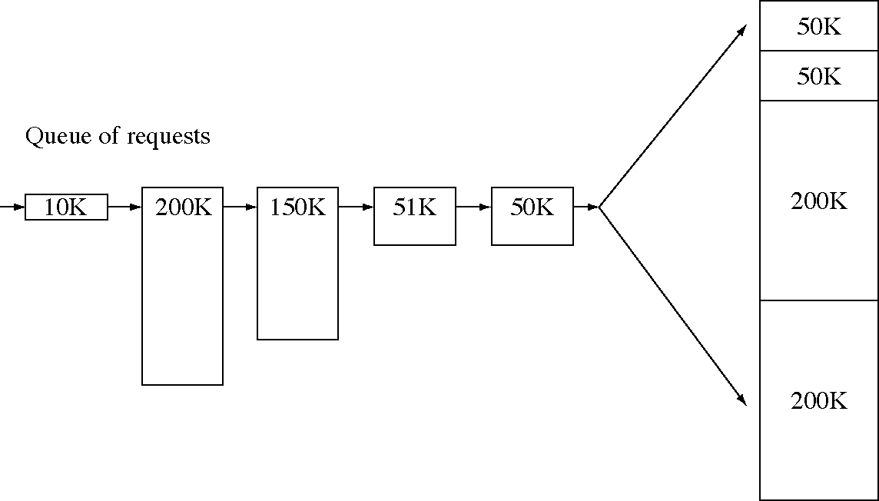

Slide 20
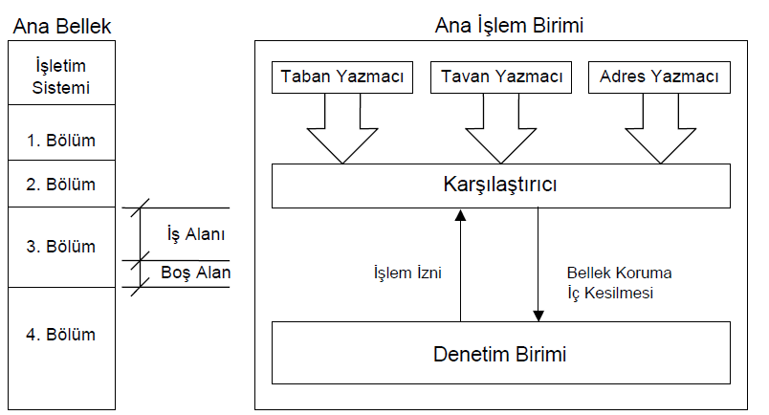
Sabit Bölümlü Bellek Yönetimi
Sabit bölümlü bellek yönetiminde ana bellek, işletim sistemi ve kullanıcı alanları olmak üzere bitişken, irili ufaklı, birden çok bölüm olarak düzenlenir.

Slide 21
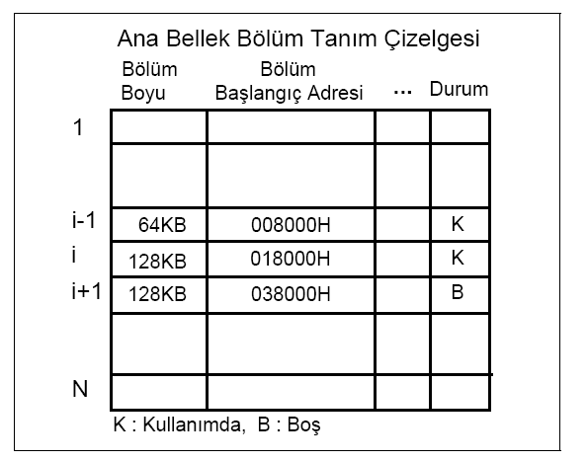
Sabit Bölümlü Bellek Yönetimi

Slide 22
Değişken Bölümlü Bellek Yönetimi

Slide 23
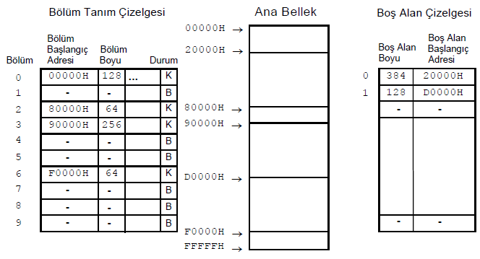
Değişken Bölümlü Bellek Yönetimi

Slide 24
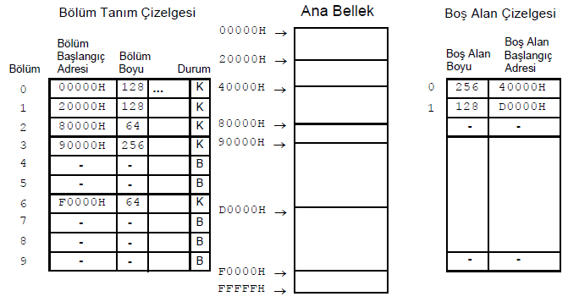
Değişken Bölümlü Bellek Yönetimi

Slide 25
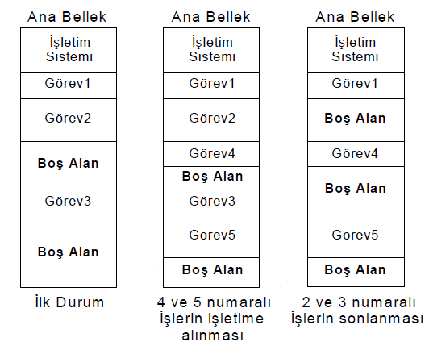
Belleğin Parçalanma sorunu

Slide 26
Bitiştirme İşlemi
Derleyiciler, program başlangıç adresinin sıfır varsayıldığı, yeri değişir olarak nitelenen amaç programlar üretirler.
Bu programlar komut kodları ve işlenen adreslerinden oluşur.
İşlenen adresleri, konuma duyarlı ya da konuma duyarsız değerler olarak ikiye ayrılırlar.
Değişmezler, ana işlem birimi yazmaç numaraları, fiziksel giriş/çıkış kapı adresleri konuma duyarsız işlenen değerleridir.
Bellek erişimli komutlarda, bellek sözcük adresleri, konuma duyarlı işlenen adreslerini oluştururlar.

Slide 27
Boş Bellek Alanlarının Aranması
İkili haritalama (Bit-map)
Bağlı Listeler
Komşu Sistemler (Buddy System)

Slide 28
İkili haritalama (Bit-map)
Bu yöntemde bellek mantıksal olarak sabit boyutlu küçük birimlere bölünür. Bölümün boyutu birkaç sözcük uzunluğundan, birkaç KB’a kadar olabilir.
Bu bölümlerin boş yada dolu olması hakkında bilgiler ikili haritada gösterilir. Haritanın her biti bir bellek bölümünün durumunu gösterir. Bölüm boşsa bit = 0, doluysa bit = 1 değerini alır.
İkili haritalarda, gelen görev k boyutlu ise, ardışık k sayısıda 0 (boş) bellek yerinin aranması gerekir. Bu ise, ikili haritalamanın yavaş olmasına yol açtığından pratikte az kullanılmasına neden olur.

Slide 29
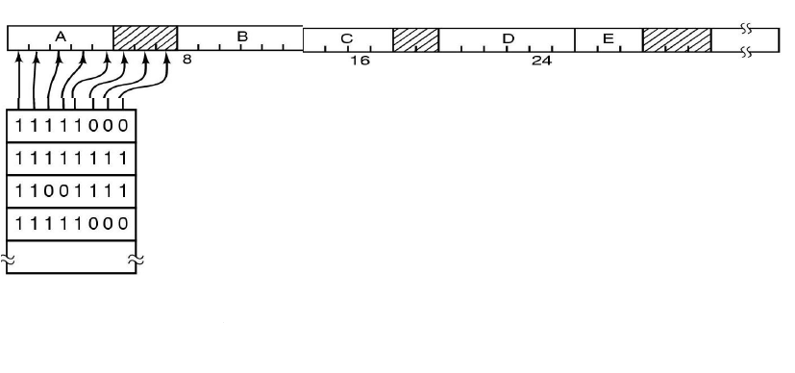
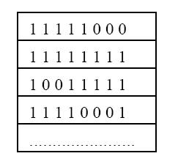
İkili haritalama (Bit-map)

Slide 30
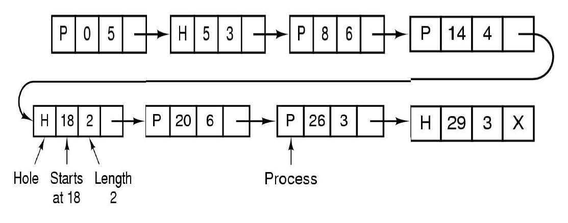
Bağlı Listeler Yöntemi

Slide 31
Bağlı Listeler ile Bellek Yönetiminde Bellek tahsis etme yöntemleri
İlk Uygun Yer Algoritması (First Fit)
Sonraki Uygun Yer Algoritması (Next Fit)
En Uygun Yer Algoritması (Best Fit)

Slide 32
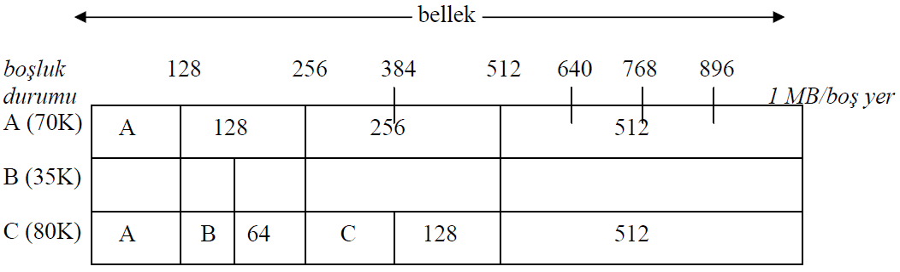
Komşu sistemler

Slide 33
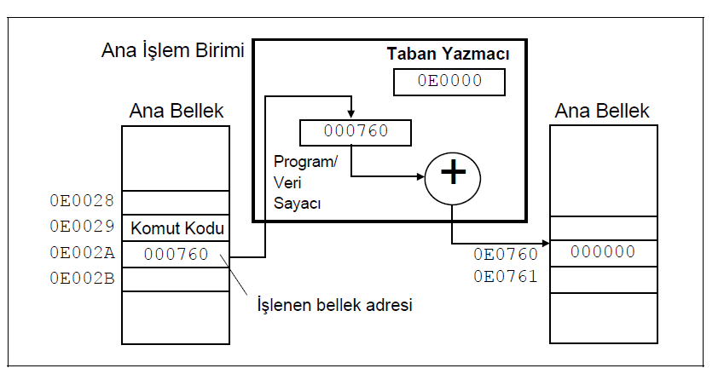

Slide 34
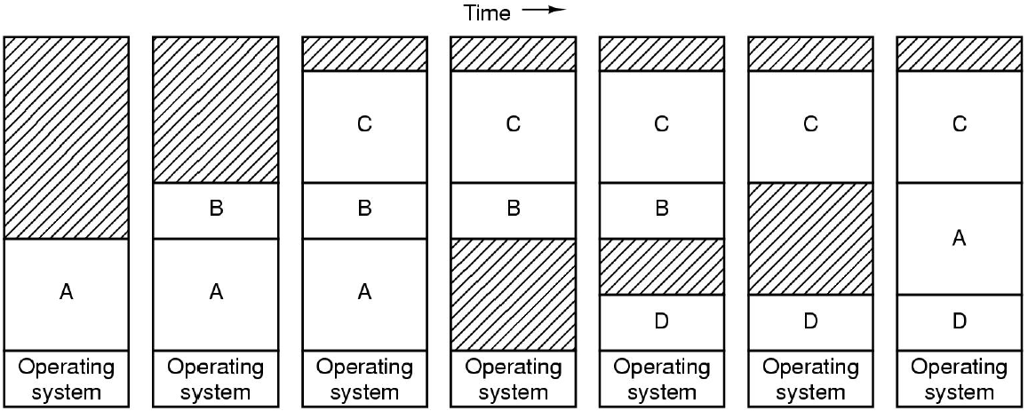
Takaslama (Swapping)

Slide 35
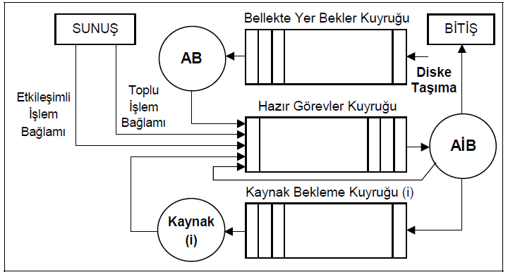

Slide 36
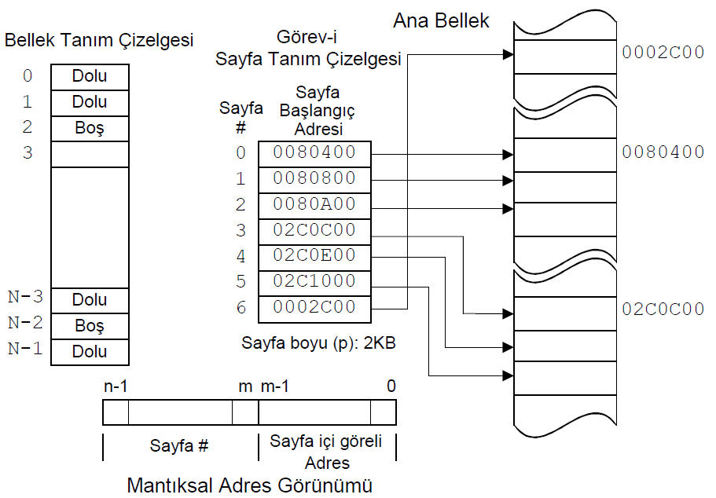
Sayfalı Bellek Yönetimi

Slide 37
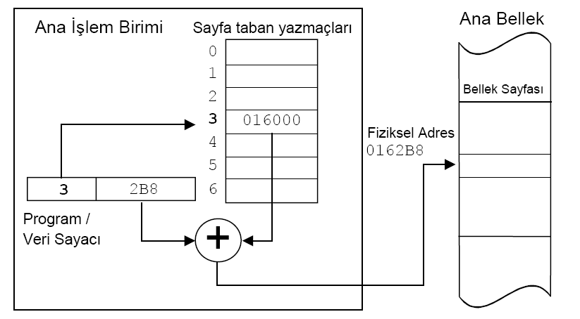
Sayfalı Bellek Yönetimi Adresleme Mantığı

Slide 38
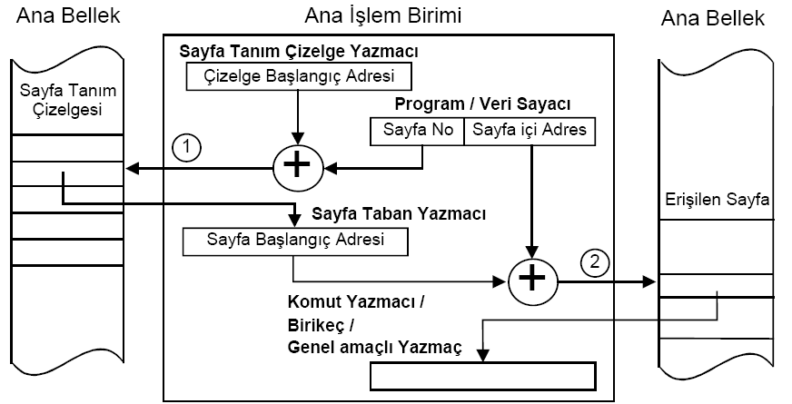

Slide 39
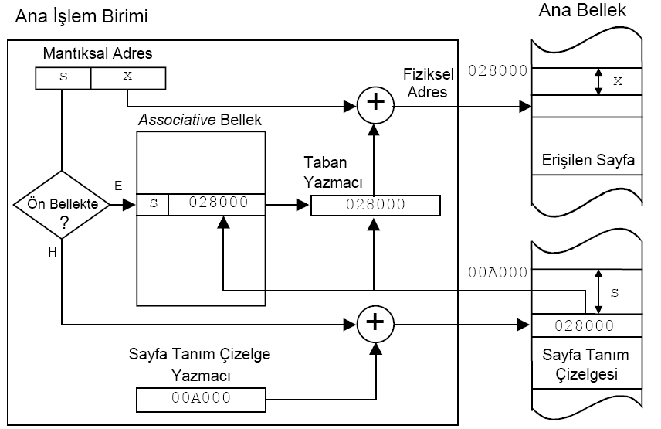
Associative Ön Bellek Kullanımı

Slide 40
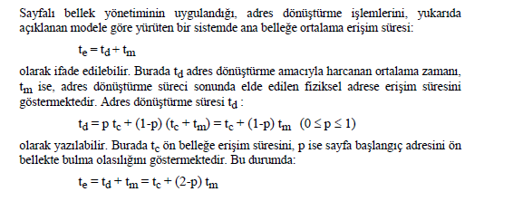
Adres Dönüştürme İşlemleri

Slide 41
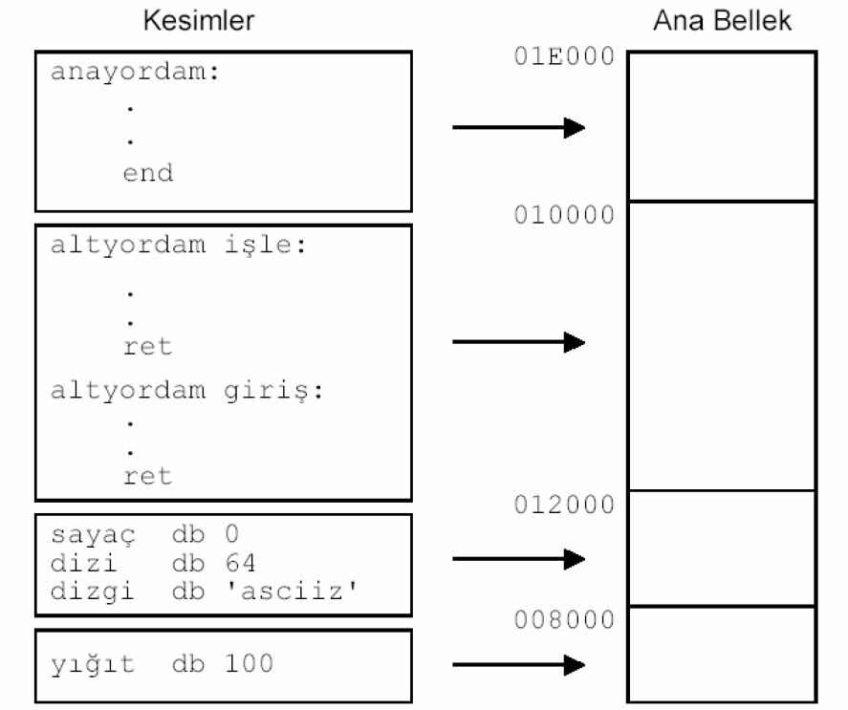
Kesimli Bellek Yönetimi

Slide 42
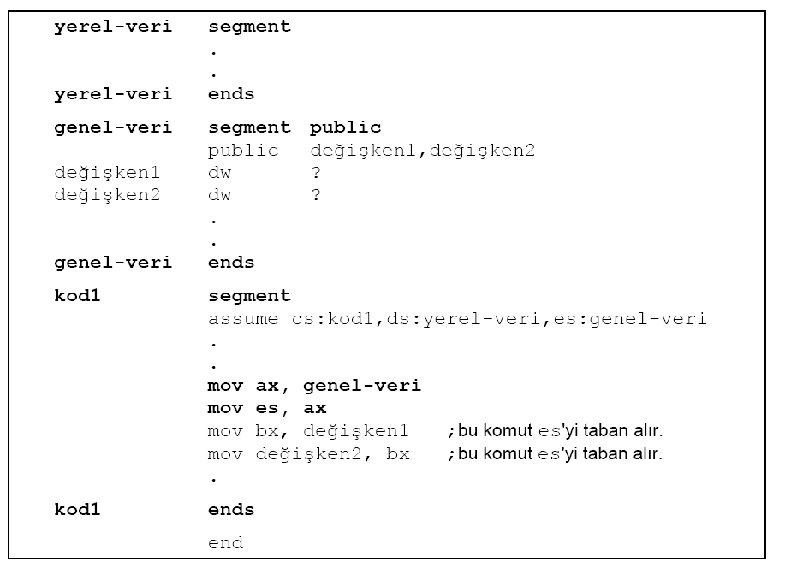

Slide 43
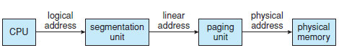
32 bit Intel Mimarisi Mantıksal Adres Fiziksel Adres Dönüşümü
Bir görevin mantıksal adres bloğunda iki özel segment ayrılır.
ilk segment göreve özel 8K boyutundadır.(local descriptor table)
ikinci segment tüm görevler tarafından paylaşılan segmenttir. global descriptor table
Her görev için 16 K segment boylarını destekler.
4GB’ a kadar segment olabilir.
32 bit mimari 4KB ve 4MB arasında sayfa boyutlarına izin verebilir.

Slide 44
Sanal Bellek
Sanal belleği en önemli avantajı fiziksel bellekten büyük görevlerin çalıştırılabilmesini sağlamasıdır.

Slide 45
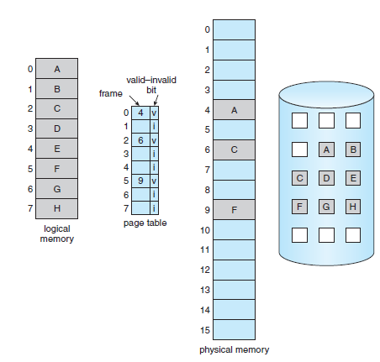
Sanal Bellek (Virtual Memory)

Slide 46
Adres dönüştürme sürecinin ortasında, denetimin donanımdan bellek yönetici yazılımına aktarılmasından sonra gerçekleşmesi gereken işlemler şunlardır;
Bellekte göreve atanacak boş bir sayfa aramak
Bellekte boş yer yoksa, yer açmak için, ana bellekten çıkarılacak sayfanın seçimini yapmak
Ana bellketen çıkarılacak sayfada güncelleme yapılmışsa, sayfayı diskteki yerine yazmak
Erişilmek istene sayfayı ana belleğe yüklemek
Yarıda kesilen komutun işletimini yeniden başlatmak

Slide 47
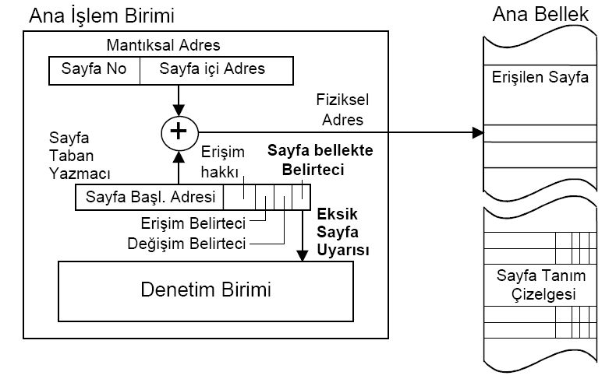

Slide 48
Sayfa Çıkarma Algoritmaları
İlk Giren Sayfayı Çıkarma (FIFO)
En erken erişilmiş sayfayı çıkarma
(Least Recently Used)(LRU)
En geç erişilecek sayfayı çıkarma (Optimal)

Slide 49
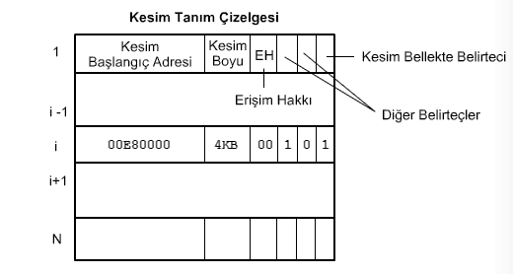
Kesimli Sanal Bellek

Slide 50
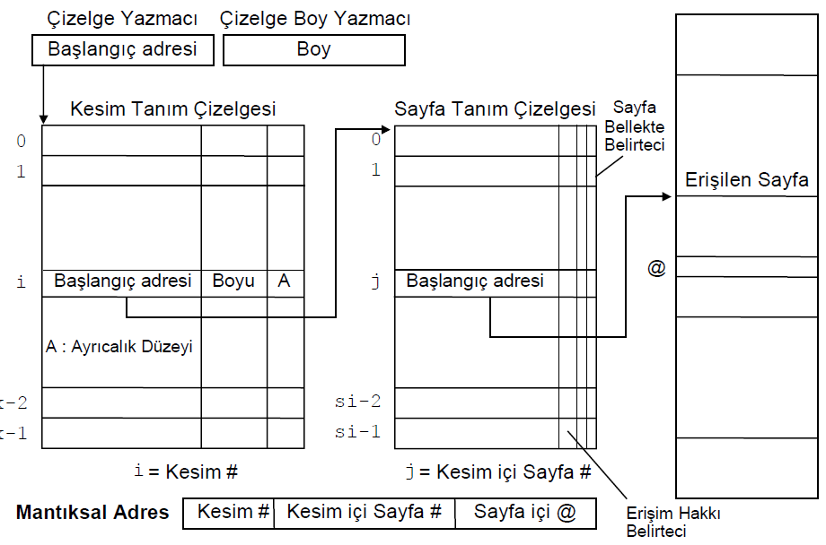
Kesimli Sayfalı Sanal Bellek Yönetimi

Slide 51
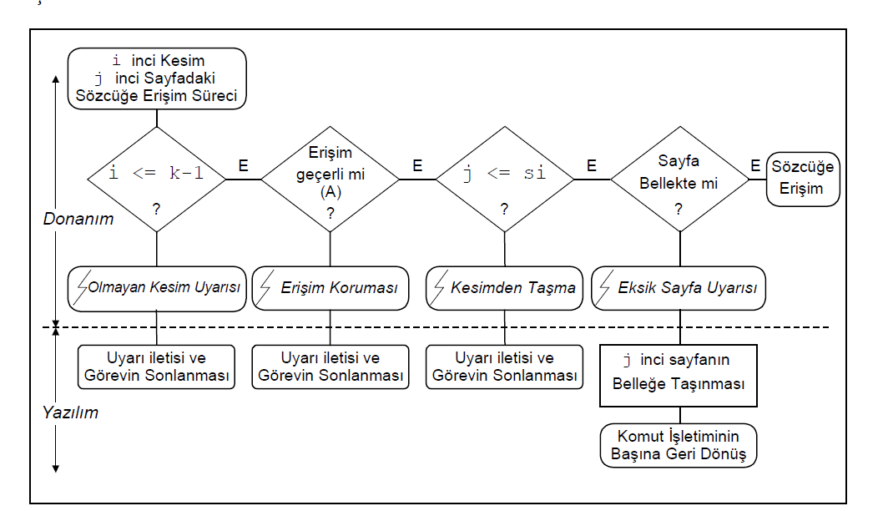
Adres Dönüştürme Süreci

